Slide 1

IPC
(INVESTIMENTOS_2023)

Slide 2
APRESENTAÇÃO
Este relatório atende ao parágrafo terceiro do art. 101 da Portaria MTP nº 1.467 de 2022:
      § 3º No início de cada exercício, a unidade gestora deverá apresentar aos conselhos deliberativo e fiscal o relatório de acompanhamento da execução da política de investimentos relativo ao ano anterior.
Os dados aqui apresentados foram extraídos do Uno, sistema de gestão de investimentos utilizado pelo IPC.
IPC

Slide 3
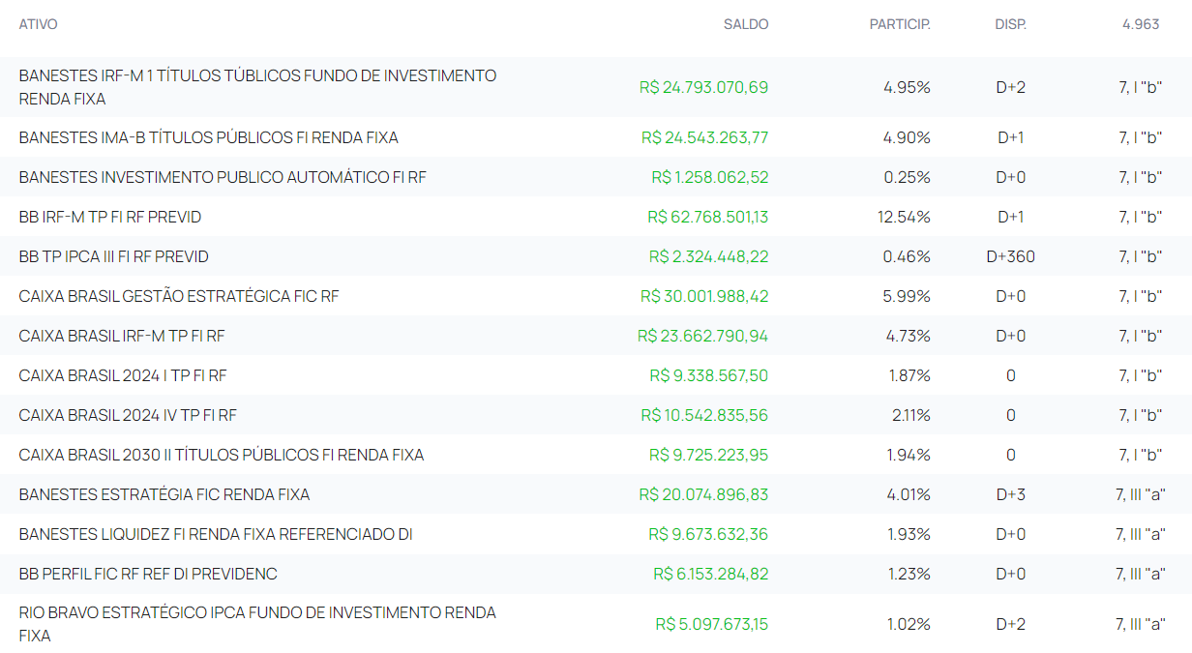
CARTEIRA RENDA FIXA_DEZ/2023
Total de Renda Fixa: R$ 398.338.914,70 (79,56% do total)
IPC

Slide 4
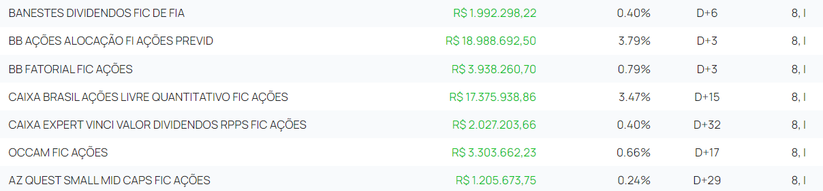
CARTEIRA RENDA VARIÁVEL_DEZ/2023
Total de Renda Variável: R$ 48.831.729,92 (9,75% do total)
IPC

Slide 5
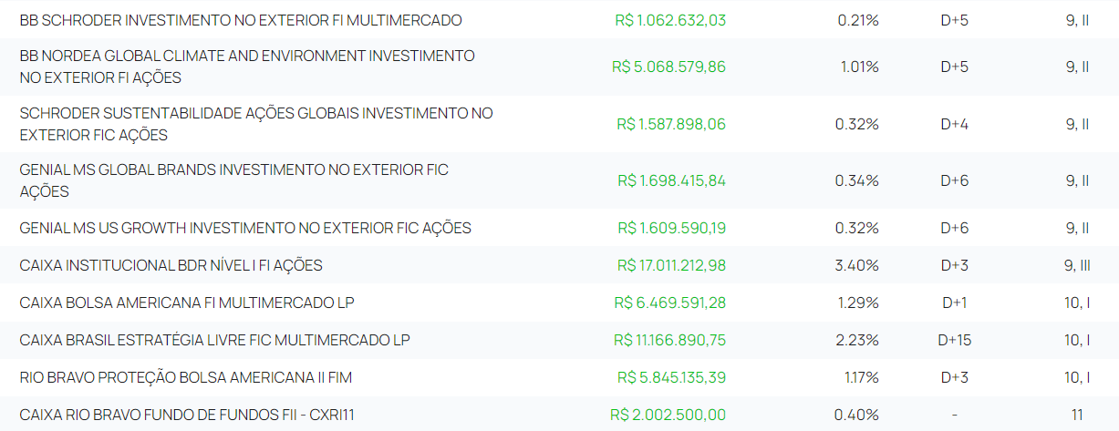
CARTEIRA EXTERIOR E ESTRUTURADOS_DEZ/2023
Total de Exterior + Estruturados: R$ 53.522.446,38 (10,69% do total)
IPC

Slide 6
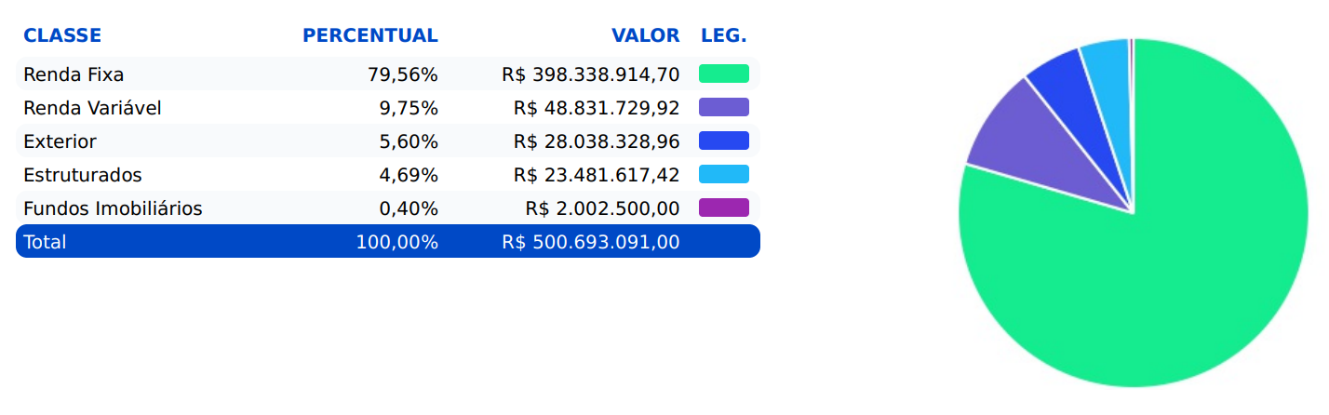
DISTRIBUIÇÃO_CLASSE
IPC

Slide 7
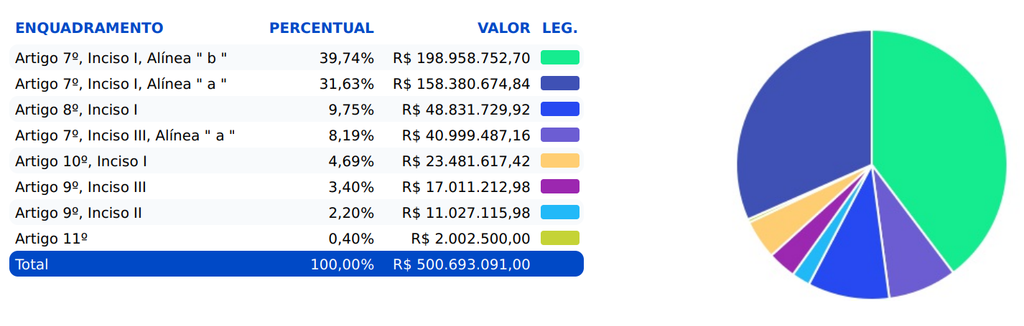
DISTRIBUIÇÃO_ENQUADRAMENTO
IPC

Slide 8
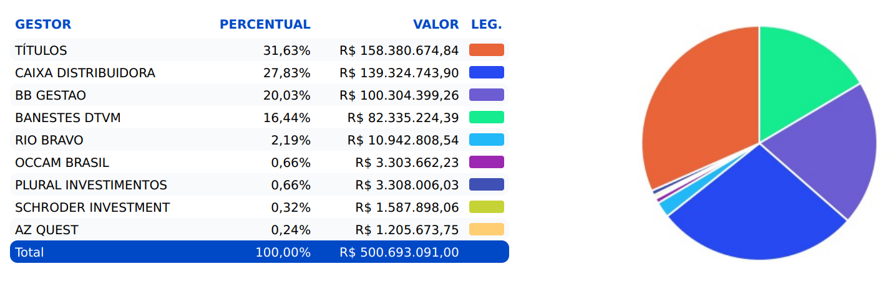
DISTRIBUIÇÃO_GESTOR
IPC

Slide 9
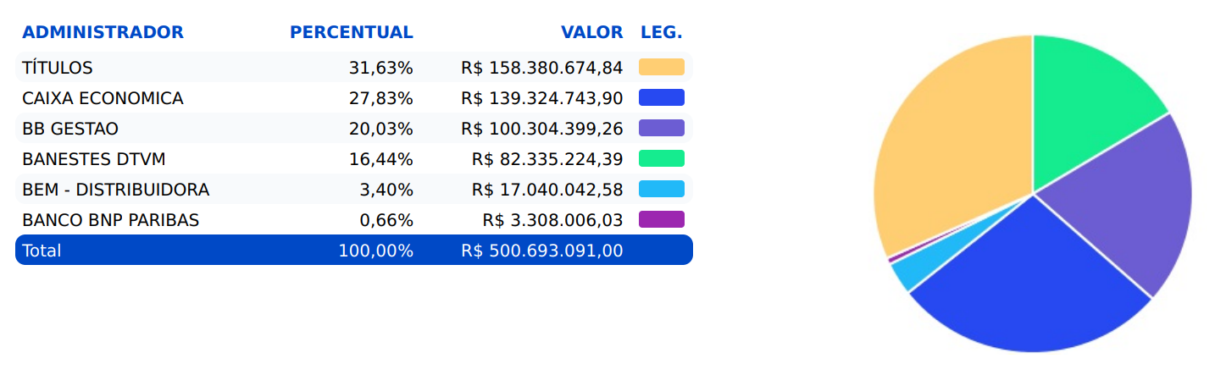
DISTRIBUIÇÃO_ADMINISTRADOR
IPC

Slide 10
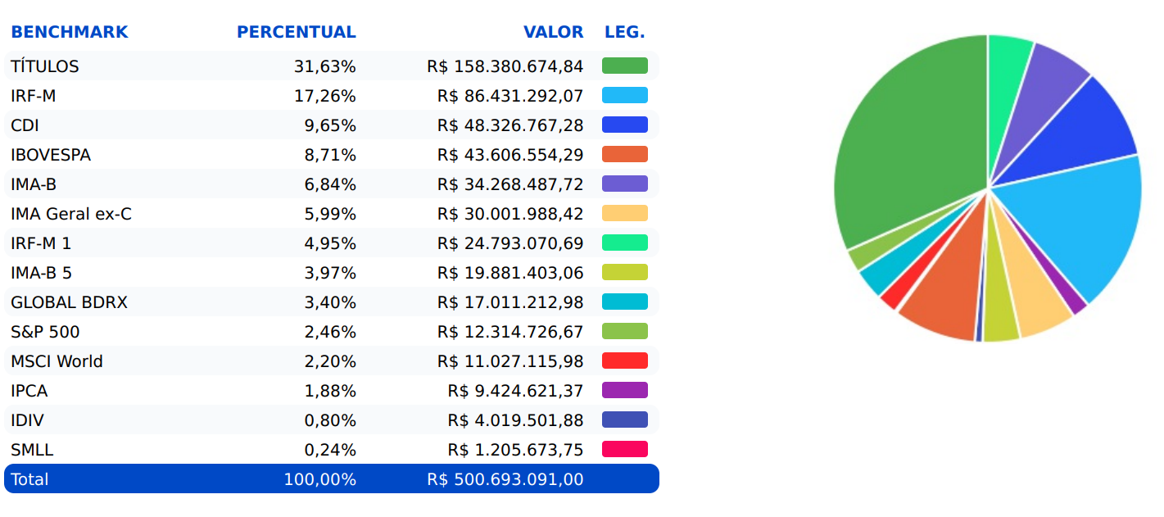
DISTRIBUIÇÃO_BENCHMARK
IPC

Slide 11
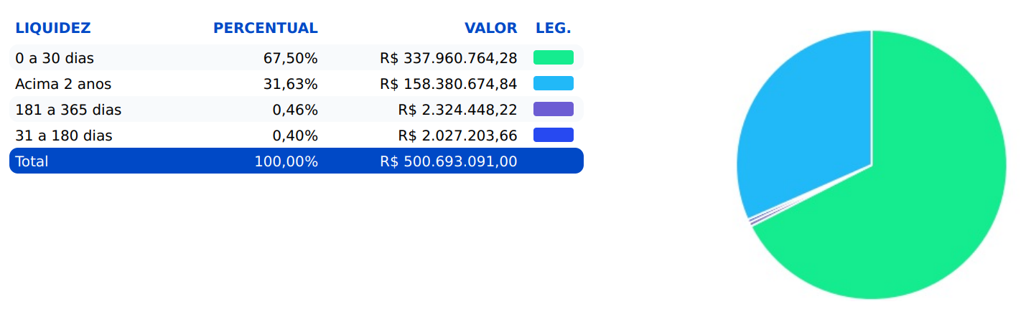
DISTRIBUIÇÃO_LIQUIDEZ
IPC

Slide 12
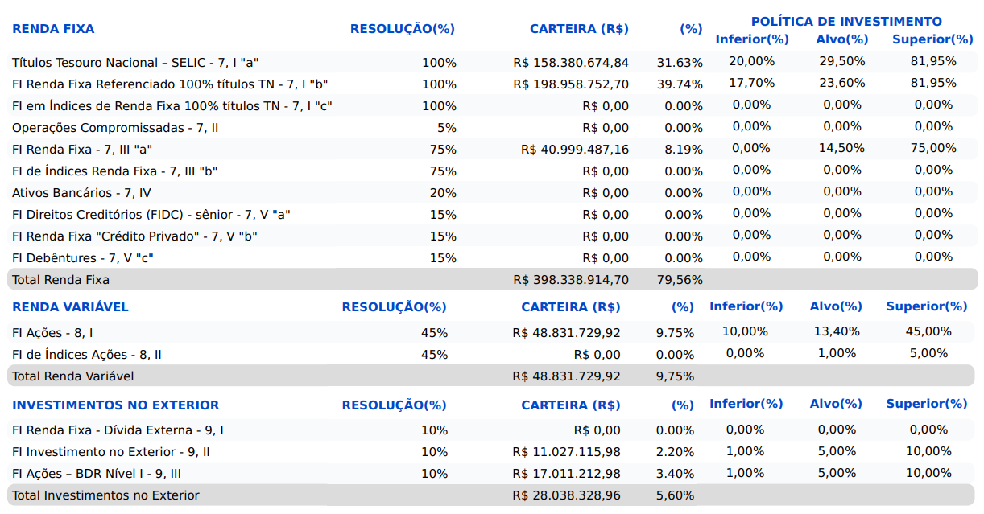
ENQUADRAMENTOS
IPC

Slide 13
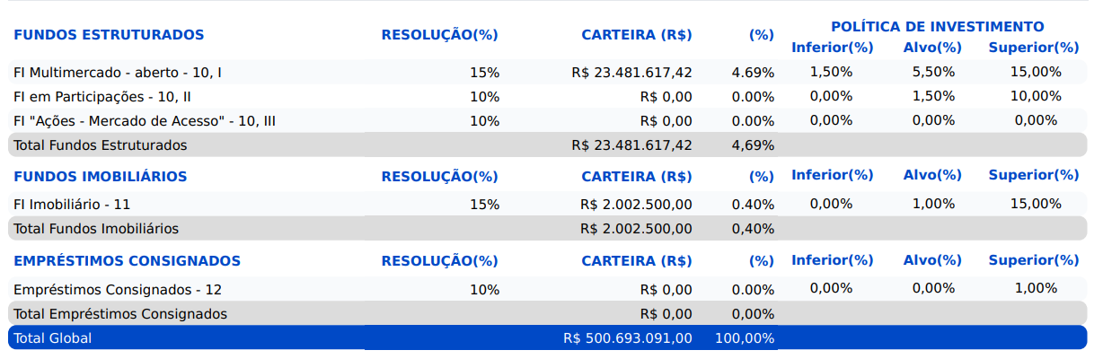
ENQUADRAMENTOS
IPC

Slide 14
MOVIMENTAÇÕES_2023
PERÍODO | SALDO ANTERIOR | APLICAÇÕES | RESGATES | SALDO FINAL
JANEIRO | R$ 403.460.142,83 | R$ 32.204.547,91 | R$ 33.027.592,18 | R$ 408.517.457,69
FEVEREIRO | R$ 408.517.457,69 | R$ 15.141.745,86 | R$ 5.418.680,89 | R$ 416.037.522,14
MARÇO | R$ 416.037.522,14 | R$ 10.450.227,42 | R$ 11.623.235,77 | R$ 419.203.813,17
ABRIL | R$ 419.203.813,17 | R$ 27.185.224,99 | R$ 14.625.552,12 | R$ 435.379.990,82
MAIO | R$ 435.379.990,82 | R$ 14.536.025,71 | R$ 15.334.981,82 | R$ 440.494.498,16
JUNHO | R$ 440.494.498,16 | R$ 16.745.631,13 | R$ 12.822.648,96 | R$ 452.969.421,09
JULHO | R$ 452.969.421,09 | R$ 14.130.758,94 | R$ 13.141.314,39 | R$ 458.906.655,16
AGOSTO | R$ 458.906.655,16 | R$ 15.632.019,30 | R$ 10.324.924,15 | R$ 462.472.403,42
SETEMBRO | R$ 462.472.403,42 | R$ 84.635.265,90 | R$ 80.680.601,98 | R$ 467.219.071,96
OUTUBRO | R$ 467.219.071,96 | R$ 17.718.230,19 | R$ 14.634.404,45 | R$ 469.419.193,73
NOVEMBRO | R$ 469.419.193,73 | R$ 37.723.422,88 | R$ 32.184.909,28 | R$ 484.897.773,43
DEZEMBRO | R$ 484.897.773,43 | R$ 22.665.895,39 | R$ 15.713.680,50 | R$ 500.731.407,38
Aumento de 24,11 % do patrimônio ao longo de 2023
IPC

Slide 15
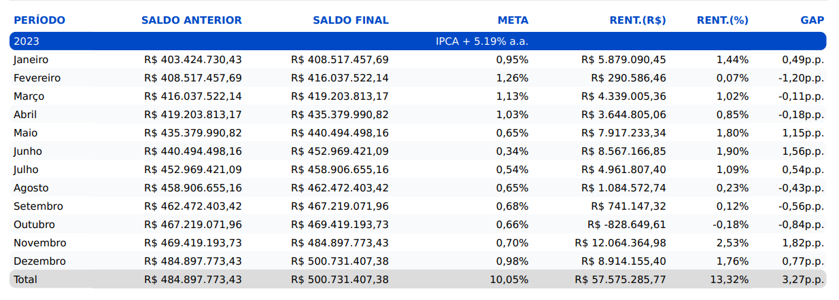
RENTABILIDADES_2023
O IPC superou a meta atuarial em 3,27 p.p.
IPC

Slide 16
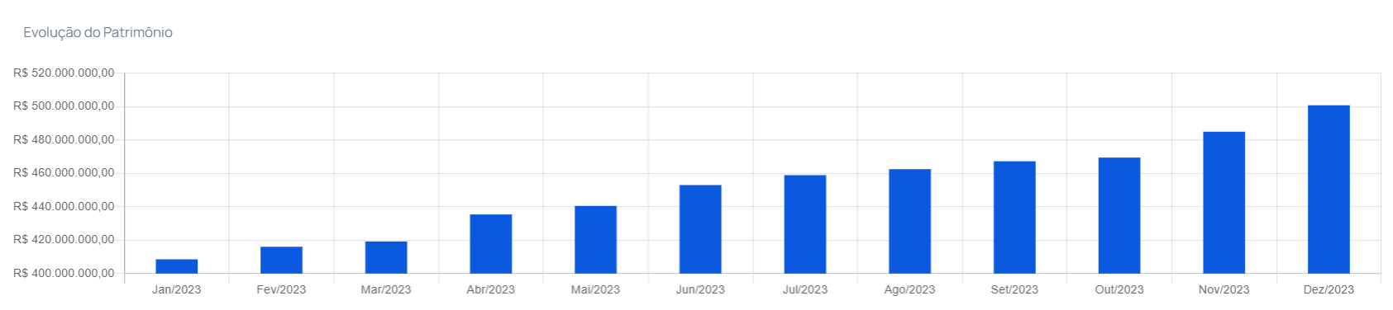
EVOLUÇÃO PATRIMONIAL_2023
R$ 500.731.407,38
R$ 403.460.142,83
IPC

Slide 17
CONCLUSÃO
O IPC encerrou 2023 superando a meta atuarial em 3,27 p.p.
A composição da carteira de investimentos do IPC respeita o seu perfil de risco considerado como conservador.
Os processos decisórios das aplicações dos recursos são sempre avaliados e aprovados pelo Comitê de Investimentos com o apoio da LEMA (contrato assinado em junho de 2023).
A análise dos riscos e a avaliação e acompanhamento do retorno dos investimentos foi realizada mensalmente através de relatórios específicos gerados pelo Uno e monitorados conjuntamente pelo Comitê de Investimentos e pela LEMA.
IPC

Slide 18
CONCLUSÃO
Em 2023 foi gerado um desenquadramento no limite mínimo de alocação em fundos de investimentos em ações (art. 8º, inciso I da Resolução CMN nº 4.963/2021), definido como 10% na Política de Investimentos. Durante o ano este limite oscilou entre 7,93% e 10,40%, conforme tabela abaixo. Tal fato ocorreu em função da elevada taxa de juros que favoreceu as aplicações em renda fixa, que apresentaram retornos superiores à meta atuarial e com risco baixo. Por isso, a medida que os repasses mensais e os retornos das aplicações foram ocorrendo e o patrimônio do IPC aumentando, e os recursos sendo direcionados à renda fixa, passivamente, ou seja, sem a realização de resgates, o limite foi descumprido. Há um processo aberto pelo Conselho Fiscal para apuração do caso.
Vale ressaltar que o desenquadramento não só não gerou risco adicional à carteira como o reduziu, tendo os recursos alocados majoritariamente em renda fixa.
LIMITES MÍNIMOS DE ALOCAÇÃO NO ART. 8º, INCISO I (FUNDOS DE AÇÕES)
JAN | FEV | MAR | ABR | MAI | JUN | JUL | AGO | SET | OUT | NOV | DEZ
10,41% | 9,55% | 9,13% | 8,87% | 9,17% | 9,72% | 9,88% | 10,12% | 10,05% | 9,60% | 7,93% | 9,75%
IPC

Slide 19
IPC
(INVESTIMENTOS_2023)

